Slide 1
Разработка технического решения для системы управления отзывами в мобильном приложении “Самокат”
Команда 3

Slide 2
Почему необходима разработка системы отзывов?
Система должна повысить доверие пользователей к платформе
Система должна увеличить конверсию в покупку
Система должна снизить количество претензий по товару в службу поддержки за счет более осознанного совершения покупки

Slide 3
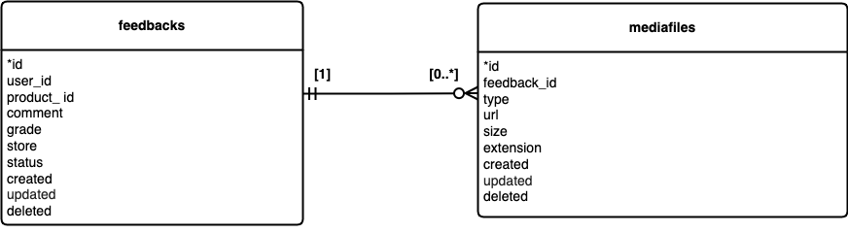
ERD
Отзывы хранятся в отдельной сущности feedbacks
Выделена сущность mediafiles для хранения медиафайлов
Созданы новые поля в сущности DB products, в нее добавляются рейтинги и количество отзывов

Slide 4
Feedbacks - содержит базовые данные об отзывах пользователей
Mediafiles - содержит базовые данные о прикрепленных медиафайлах в отзывах пользователей.
Имя | Тип | Обяз. | Описание | Доп. логика
id | bigint PK | + | Идентификатор отзыва | -
user_id | bigint FK | + | Идентификатор пользователя | -
product_id | uuid FK | + | Идентификатор товара | -
comment | varchar(200) | - | Комментарий | -
grade | integer | + | Оценка [enum]: 1 2 3 4 5 | -
status | varchar(255) | + | Cтатус [enum]: NEW UPDATE REVIEW PUBLISHED BANNED | -
created | timestamp | + | Дата создания | -
updated | timestamp | + | Дата обновления | -
deleted | boolean | - | Признак удаления | -
Имя | Тип | Обяз. | Описание | Доп. логика
id | bigint PK | + | Идентификатор медиафайла | -
feedback_id | bigint FK | + | Идентификатор отзыва | -
type | varchar(10) | + | Тип медиафайла [enum]: video image | -
url | varchar(255) | + | Адрес ресурса | -
size | double | + | Размер медиафайла (5мб, 1гб и т.п) | -
extension | varchar(10) | + | Формат медиафайла [enum]: jpeg png mp4 MOV | -
created | timestamp | + | Дата прикрепления | -
updated | timestamp | + | Дата обновления | -
deleted | boolean | - | Признак удаления | -

Slide 5
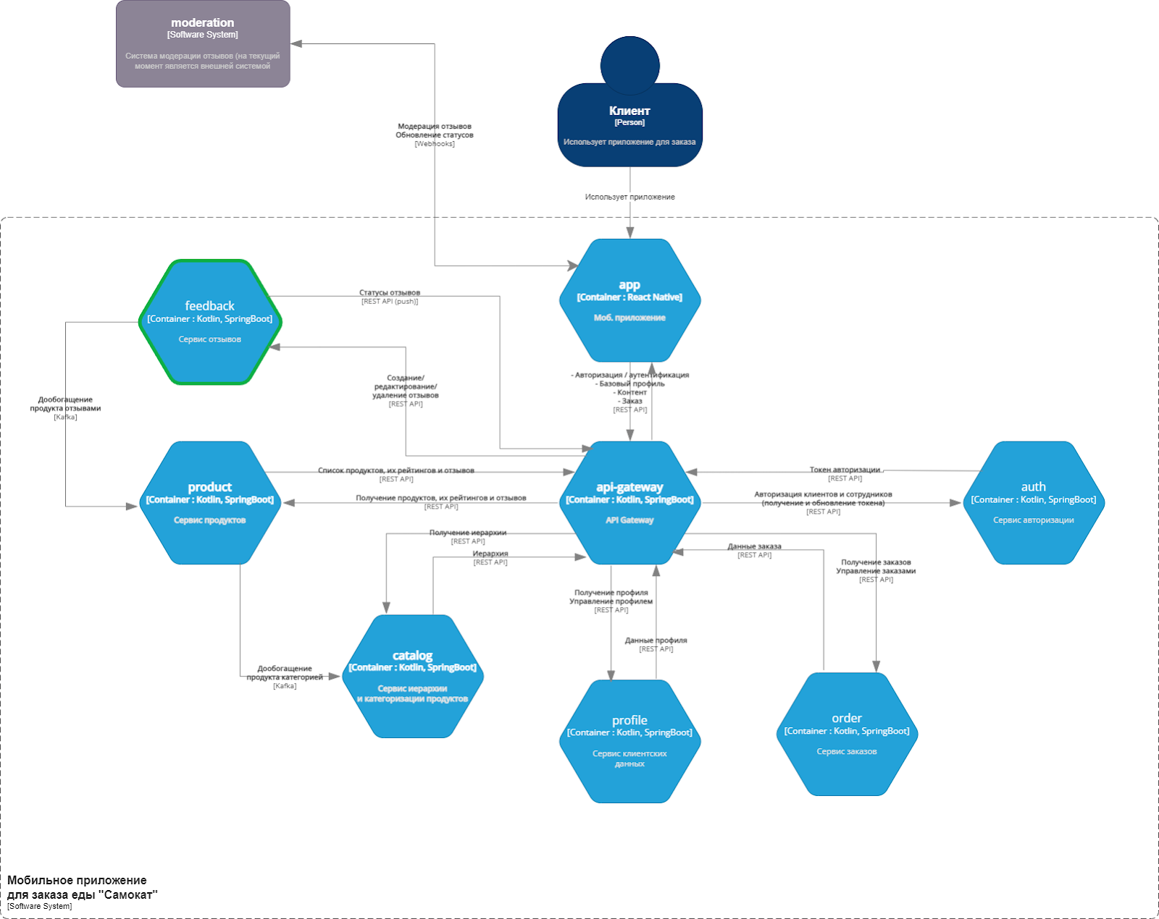
Общая архитектура
Выделен сервис feedback
Маршрутизация через API Gateway для сохранения архитектуры системы
Для взаимодействия между feedback и product используется асинхронная очередь сообщений через Kafka
разгрузка сервисов = сервис feedback может не дожидаться ответа от product
сообщения могут быть доставлены повторно
Передача отзывов на модерацию через Webhook
уменьшение задержек для пользователя
гибкость изменения сервиса

Slide 6
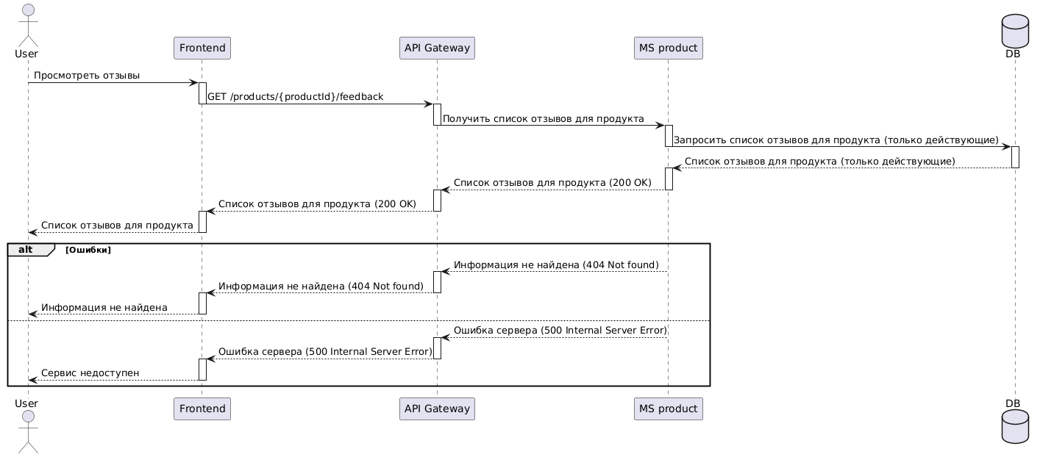
Посмотреть все отзывы для товара
Имя пользователя частично анонимизировано и отображается для повышения доверия и прозрачности, остальные данные пользователя не используются и не передаются
Отбор только неудаленных и прошедших модерацию отзывов

Slide 7
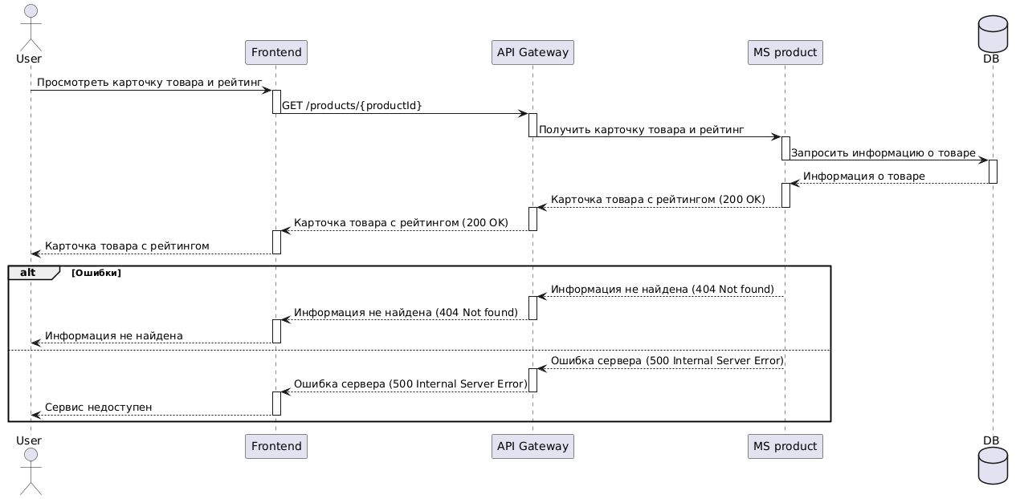
Просмотреть рейтинг товара
После модерации отзыва, микросервис feedback обновил рейтинг товара и количество отзывов, интегрируясь с микросервисом product
Хранящиеся в product рейтинг и количество отзывов загружаются при открытии карточки товара = доработка существующей ручки

Slide 8
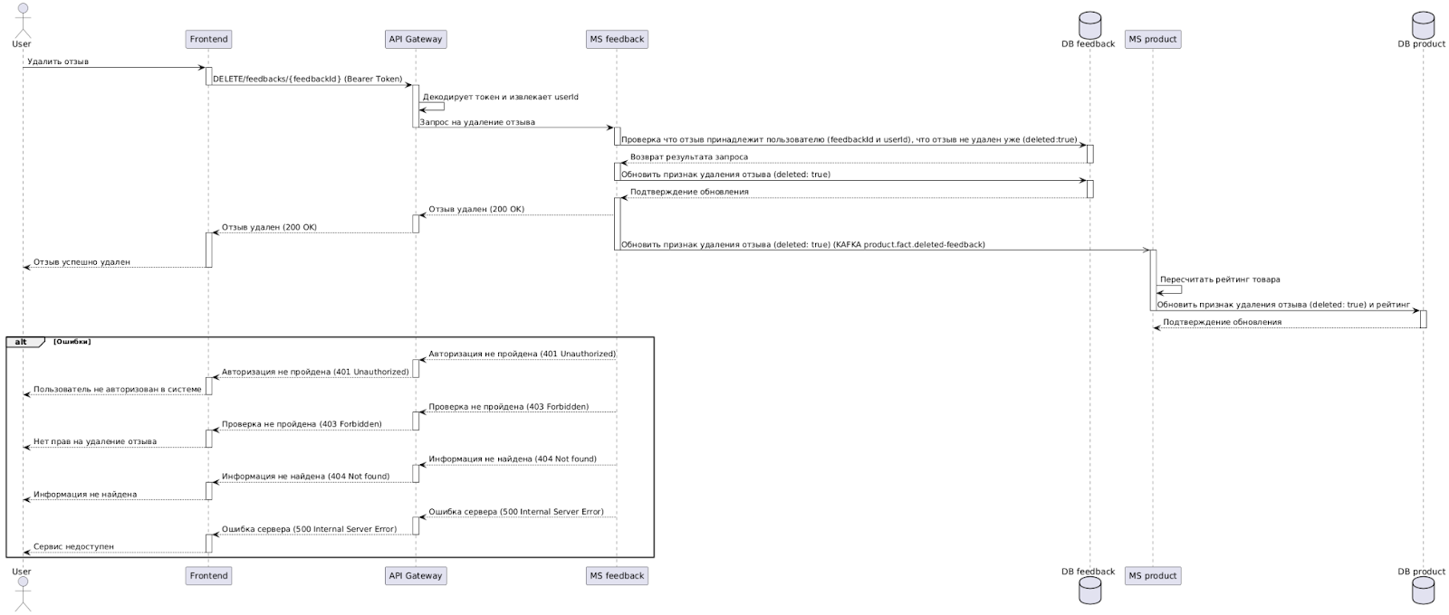
Удалить отзыв
Проверка авторизации (Bearer token)
Проверка и обновление (топик Kafka) признака существования отзыва (удален/ не удален)
Пересчет рейтинга товара

Slide 9
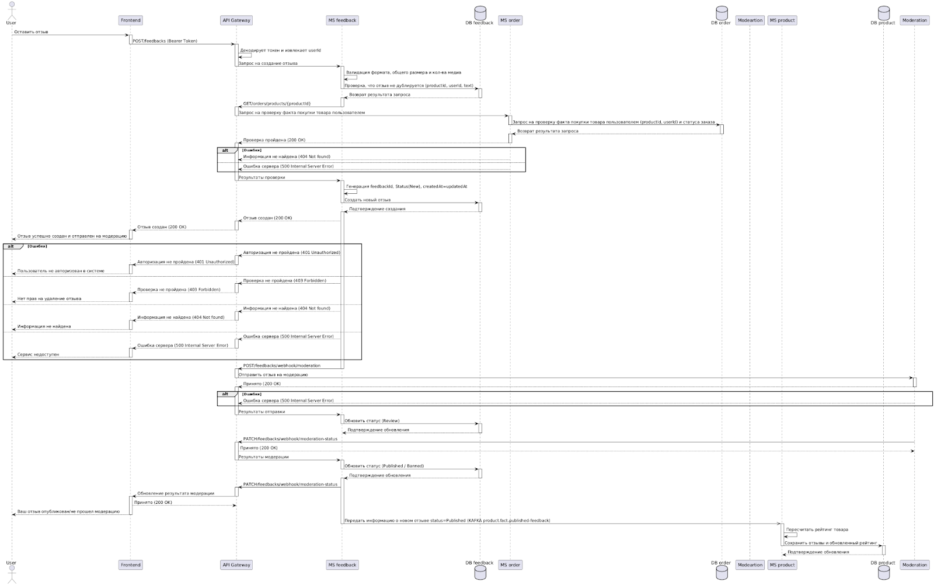
Создать новый отзыв

Slide 10
Создать новый отзыв
Проверка авторизации (Bearer token)
Валидация размера, формата, количества медиа
Проверка факта покупки товара
Проверка уникальности отзыва
Отправка на модерацию по webhook и получение статуса
Kafka для передачи информации в product

Slide 11
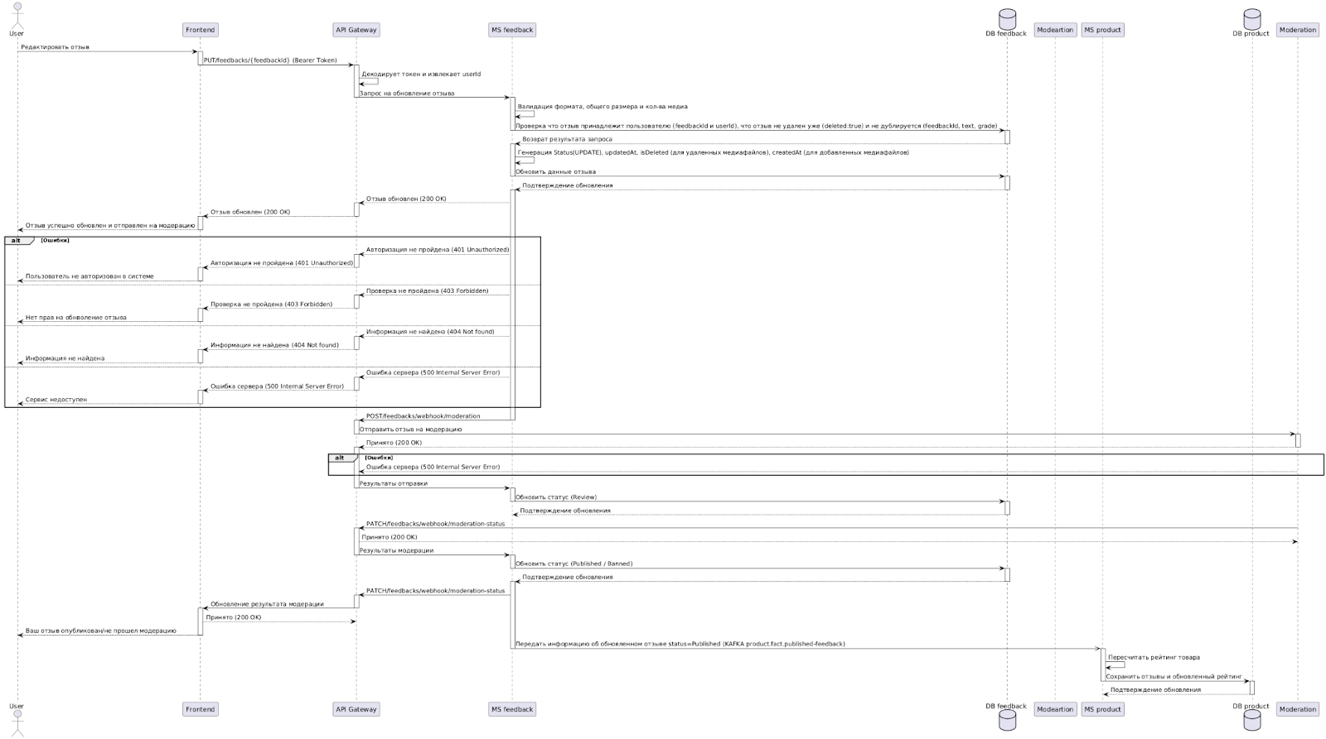
Редактировать отзыв

Slide 12
Редактировать отзыв
Использование PUT
при редактировании клиент отправляет полностью обновлённые данные отзыва
проще поддерживать консистентность данных
Проверка авторизации (Bearer token)
Валидация размера, формата, количества медиа
Проверка уникальности отзыва
Проверка, что отзыв не удален
Отправка на модерацию по webhook и получение статуса
Kafka для передачи информации в product

